Slide 1

Book2Go
Gabriele Banchio
15/12/2025

Slide 2
Obiettivi
Perchè nasce “Book2Go” :
avvicinare i giovani ai libri e aiutarli nella scelta grazie ad un sistema di recensioni e raccomandazioni basati sui loro gusti personali.
permettere discussioni basate sui libri.
Fornire un sistema semplice per effettuare prestiti ed acquisti
Mettere a disposizione dei locali per riunirsi e parlare di libri

Slide 3
User stories - Prestito
Marina è una avida lettrice abbonata al servizio. Avendo qualche giorno libero vuole prendere in prestito un libro. Consulta quindi il catalogo e trova il libro adatto a lei. Sceglie in quale libreria ritirarlo ed effettua la richiesta. Il sistema effettua per lei la scelta dell’opzione di prestito migliore per il suo livello di abbonamento.
Dopo qualche minuto Marina riceve una notifica di presa in carico della richiesta da parte del sistema.
{il sistema (inventario) cerca una copia da riservare per il prestito}
Il giorno dopo Marina riceve una notifica che l’avvisa che la copia riservata la attende in libreria.
Va in libreria dove il commesso {impiegato} le consegna il libro che aveva già messo da parte.

Slide 4
User stories - Consegna
Gustavo impiegato di uno dei punti vendita Book2Go è appena entrato in turno.
Una signora di nome Olivia (lettore) gli chiede di poter ritirare il libro preso in prestito online.
Gustavo fa accesso al sistema e chiede alla signora se ricorda la propria mail o l’ username, non ricordandolo le chiede nome, cognome e dove abita {Indirizzo}, riuscendo così ad identificarla.
Ottiene così l’identificatore del libro scelto e lo cerca tra i libri nel retro del negozio. Segna nel sistema di averlo consegnato e lo cede a Olivia, ricordandole la data di restituzione.

Slide 5
User stories – Nuovi arrivi
Marco, responsabile Book2Go, una settimana fa ha ordinato al fornitore il nuovo libro di inchiesta della giornalista Karin. Oggi il corriere consegna il materiale e Marco procede alla verifica della merce.
Durante il controllo nel catalogo di sistema, nota che il libro non esiste ancora. Inserisce quindi il libro con una descrizione, le sue caratteristiche e i tag che secondo lui possono essere utili al sistema {raccomandazioni} per raccomandarlo ai lettori.
Una parte dei volumi ricevuti è in formato copertina rigida mentre il restante ha la copertina flessibile, registra quindi i 2 nuovi formati con il relativo prezzo di vendita
Una volta completato l’inserimento, Marco decide di destinare 10 copie al servizio di prestito per gli utenti {lettore} abbonati con il livello massimo di abbonamento.
Le restanti copie vengono messe nello stock di magazzino {inventario} e il catalogo mostra il cambiamento da non disponibile a disponibile.

Slide 6
Agile - Nuovi arrivi
Come responsabile voglio associare dei tag tematici a un libro così da permettere al sistema di raccomandarlo ai lettori
Acceptance Criteria
I tag possono essere selezionati da un elenco esistente o creati ex novo
È possibile associare più tag allo stesso libro
I tag sono salvati e visibili al sistema di raccomandazione
Come responsabile voglio inserire un nuovo libro (elemento di catalogo) con descrizione e caratteristiche così da poterlo gestire all’interno del sistema
Acceptance Criteria
Il libro può essere inserito solo se non esiste già nel catalogo
Titolo e autore sono obbligatori
Il libro viene creato con stato iniziale “non disponibile”
Come responsabile voglio registrare più formati dello stesso libro con prezzi differenti così da consentire la vendita del libro in versioni diverse
Acceptance Criteria
Ogni formato è associato ad un solo libro
Ogni formato ha un tipo (copertina rigida, copertina flessibile…)
Ogni formato ha un prezzo di vendita valido (>0) e possibile % sconto
Come sistema voglio aggiornare automaticamente lo stato di disponibilità del formato nel catalogo così da mostrare ai lettori se il libro è acquistabile o meno
Acceptance Criteria
Il libro diventa “disponibile” se almeno una copia è presente in magazzino o nel servizio di prestito
Il libro diventa “Out of stock” se non sono presenti copie in invetario
Il cambio di stato è immediato e visibile nel catalogo

Slide 7
User stories - Recensioni guida
Carlo {Lettore} ha appena terminato di leggere il libro che ha preso in prestito la settimana scorsa.
Decide di lasciare una recensione positiva elogiandone lo stile e dandogli 5 stelle su 5.
Il sistema {recensioni} avendo verificato che effettivamente l’utente avesse il libro da più di un giorno, pubblica la recensione ed utilizza questa recensione per consigliare libri futuri {raccomandazioni}.

Slide 8
User stories - Topics
Augusto è un moderatore di Book2Go, gli è stato segnalato un problema sul Topic «Fan dei draghi» del libro «Draghi contro Dinosauri».
Apre quindi la discussione in questione e nota che un utente ha lasciato un intervento contenente un grosso spoiler sul finale del libro.
Segna quindi l’ intervento come eliminato indicandone la motivazione.

Slide 9
User stories – Book Session
Marco, responsabile di una delle librerie, decide di ospitare presso la sua biblioteca una book session sul nuovo libro della giornalista Karin sulla situazione socio-politica dei totalitarismi del 1900. Marco, decide quindi di riservare una delle sale disponibili per i successivi 4 lunedì, pubblica lʼ annuncio sul sito e decide inoltre che, per rendere la session fattibile, almeno 10 persone dovrebbero parteciparci altrimenti dovrà annullare. Dopo qualche giorno riceve conferma da un numero sufficiente di persone, la session viene confermata e vengono acquistati un numero sufficiente di libri (ad un prezzo scontato)

Slide 10
CRC cards / DDD strategico

Slide 11
Modifiche da Project Review 2
Cambio di lingua:
I domini sono stati individuati inizialmente e nominati con termini presi dall’italiano (in quanto la catena di librerie l’avevo immaginata come un business legato a qualche citta italiana), ma per il DDD strategico ho preferito passare all’inglese per avvicinare la documentazione al linguaggio utilizzato durante la programmazione e ai termini usati dai DDD (Value Object, Entity, etc….).

Slide 12
Modifiche da Project Review 2
Da subdomain dei Lettori è stato estratto il subdomain degli Abbonamenti, motivazione: possiamo prevedere vari livelli di abbonamento ed evoluzioni future, quindi abbiamo bisogno di una logica più complessa che deve comprendere :
Rinnovo
Upgrade/Downgrade
Periodo di Trial
Benefit relativi a piano di abbonamento variabili (in base al livello)
Rimborso detraendo periodo di utilizzo
Sembra essere molto dinamico.
Il dominio dei Lettori invece sembra essere molto più stabile nel tempo.
Inoltre è stato estratto anche la Libreria personale in quanto rendeva il BC eterogeneo dal punto di vista responsabilità e dati.

Slide 13
Modifiche da Project Review 2
Similmente anche il dominio delle librerie e delle book-sessions sono stati divisi.
Librarie è più statico e con logiche molto più limitate rispetto a quello degli Eventi (Booksessions), per come lo ho immaginato è più un contenitore di dati e

Slide 14
Modifiche da Project Review 2
Nuovi mockup
https://www.figma.com/design/iWe1fNiJzSLC3xyhKhhcnz/Book2GoALL?node-id=5-630&p=f&t=GyjO68yg8SqBqpDX-0

Slide 15
Librerie (Supporting Subdomain) → LibraryManagement BC
Responsabilità principali
Gestire informazioni delle librerie fisiche: nome, indirizzo, contatti, orari.
Gestire le sale e le loro caratteristiche: nome, capienza, attrezzature.
Gestire la disponibilità e lo scheduling delle sale.
Fornire alle BookSessions le informazioni utili per prenotare una sala.
Fornire alle BookSessions eventuali vincoli (capienza, orari, manutenzione).
Relazioni principali
Fornisce dati a Booksessions BC per disponibilità e prenotazioni sala.
Notifica BookSession BC di eventi che possono essere rilevanti per le book-sessions e comportarne modifiche o annullamento

Slide 16
BookSession (Supporting Subdomain) → BookSession BC
Responsabilità principali
Gestire eventi basati su libri (Book Sessions): creazione, modifica, scheduling.
Gestire partecipanti: registrazione, cancellazione, limiti di capienza.
Gestire il ciclo di vita dell’evento (Draft → Scheduled → Confirmed → Completed → Cancelled).
Applicare regole specifiche dell’evento (minimo partecipanti, conferma automatica).
Associare ogni evento a un libro e gestire eventuali promozioni o sconti legati al libro.
Coordinare l’uso delle sale della libreria tramite LibraryManagement BC.
Pubblicare eventi verso Notifications BC (conferme, reminder, cancellazioni).
Relazioni principali
Catalog BC: utilizzato per verificare il libro associato e ottenere informazioni base (titolo, autore).
Reader BC: consultato per verificare e registrare i partecipanti.
LibraryManagement BC: utilizzato per prenotare e verificare disponibilità delle sale.
Notifications BC: inviare eventi per inviare notifiche ai partecipanti.
Orders BC: per generare o validare promozioni e sconti relativi al libro dell’evento.

Slide 17
Catalogo (Core/Supporting Subdomain) → Catalog BC
Responsabilità principali:
Gestione dei libri e dei loro formati.
Conoscenza dei dati principali dei libri: titolo, autore, editore, ISBN, descrizione, tag, formati e loro prezzo di acquisto.
Permettere ricerca avanzata dei libri secondo vari parametri di ricerca (ISBN, tags, nome, ordinamento etc…)
Relazioni principali:
Comunica con Lending BC per validare esistenza Libro da rendere Lendable (Client-Supplier con acl lato lending)
Fornisce a Orders BC dati necessari all’acquisto (prezzo unitario, sconto…)

Slide 18
Streaming (Core Subdomain) → Streaming BC
Estratto da Catalog
Responsabilità principali:
Conoscere contenuti dei libri digitali
Permettere streaming dei contenuti e applicare policies DRM
Relazioni principali:
consultare Personal Library per validare Ownership
Ricevere eventi da Subscription BC per interrompere streaming in caso di termine sottoscrizione

Slide 19
Immagini (generic Subdomain) → Images BC
Estratto da Catalogo e Lettore (one 2 many 2 one?)
Responsabilità principali:
Conoscere immagini di copertina dei libri (cover images)
Conoscere immagini profilo lettori (profile pictures)
Conoscere immagini librerie
Relazioni principali:
Front-end per recupero immagini

Slide 20
Streaming (Core Subdomain) → Streaming BC
Estratto da Catalog (one 2 many)
Responsabilità principali:
Conoscere contenuti dei libri digitali
Permettere streaming dei contenuti e applicare policies DRM
Relazioni principali:
consultare Personal Library per validare Ownership
Ricevere eventi da Subscription BC per interrompere streaming in caso di termine sottoscrizione

Slide 21
Prestiti (Core Subdomain) → Lending BC
Responsabilità principali:
Gestire creazione di prestiti (sia remoto che nei locali) e quelli attivi.
Applicare limiti di prestito e regole di idoneità .
Notificare eventi rilevanti (prestito creato, restituito, in ritardo) attraverso il sistema di notifiche.
Relazioni principali:
Richiede a Catalog BC Libri (prodotti) per validarne l’esistenza e inizializzare alcuni dati (formato e id di catalogo). (ACL + conformist )
Si appoggia a Inventory BC per verificare la disponibilità delle copie fisiche e riservarle.
Chiede dati a Subscription BC per verificare stato abbonamento dell’utente.
Pubblica eventi verso Notifications BC.

Slide 22
Autenticazione (Generic Subdomain) → Authentication BC
Responsabilità principali:
Gestire l’autenticazione degli utenti tramite OAuth2 (nel caso di provider Google e GitHub).
Fornire sicurezza e gestione delle sessioni, token e ruoli.
Esporre un’interfaccia interna (non esposta all’esterno) per altri BC per identificare e autenticare gli utenti.
Relazioni principali:
Pubblica eventi verso Reader BC per inizializzazione profilo del lettore alla conferma dell’account.
Pubblica eventi verso Notifications BC per inviare notifiche di benvenuto o conferme via email.
Consultato da qualsiasi BC che necessiti di confermare l’identità o i permessi dell’utente (nel progetto i service richiedono chiavi pubbliche per validare signature)

Slide 23
Lettore (Supporting Subdomain) → Reader BC
Responsabilità principali:
Gestire il profilo dei lettori: dati anagrafici, indirizzo, punti o eventuali statistiche personali.
Esporre dati necessari ad altri BC per logiche di business (es. CommunityContent BC, Lending BC, Subscription BC).
Relazioni principali:
Consultato da CommunityContent BC per verificare id e dati dei lettori.
Consultato da Subscription BC per aggiornare informazioni del lettore (tipo sottoscrizione in ReaderBC - readOnly).

Slide 24
Abbonamenti (Core Subdomain) → Subscription BC
Responsabilità principali:
Gestire i piani di abbonamento e le sottoscrizioni degli utenti.
Gestire scadenze, rinnovi e stato attivo/inattivo delle sottoscrizioni.
Fornire dati e eventi a altri BC (Lending BC, Notifications BC) per la gestione dei prestiti e delle notifiche.
Relazioni principali:
Consultato da Lending BC per verificare abbonamento dei lettori.
Pubblica eventi verso Notifications BC per comunicare aggiornamenti o scadenze degli abbonamenti.
Può essere consultato da Reader BC per informazioni sullo stato dell’abbonamento dell’utente.

Slide 25
Libreria Personale (Core Subdomain) → Personal Library BC
Responsabilità principali:
Conoscere libri letti dal Lettore e stato di Ownership (libri acquistati → Owned, libri presi in prestito → lo stato può variare {Ongoing, Ended, Late})
Relazioni principali:
Consultato da Streaming BC per verificare ownership libri digitali.
Ricevere eventi da Order BC e Lend BC per aggiungere libri e modificare stato Ownership

Slide 26
Recensioni e Topics (Supporting Subdomain) → CommunityContent BC
Responsabilità principali:
Gestire contenuti generati dagli utenti: recensioni e discussioni.
Applicare regole di pubblicazione alle recensioni.
Permettere moderazione dei contenuti da parte dei moderatori
Fornire eventi e dati per notifiche e raccomandazioni.
Relazioni principali:
Consulta Reader BC per verificare logica di pubblicazione delle recensioni (lettore deve avere avuto il libro almeno da un giorno).
Pubblica eventi verso Notifications BC per notificare i lettori.

Slide 27
Ordini (Supporting Subdomain) → Orders BC
Responsabilità principali:
Gestire il processo di acquisto dei libri: selezione, modalità di ritiro o spedizione, conferma dell’ordine.
Calcolare importi totali e generare ordini pronti per la fatturazione.
Conoscere storico ordini effettuati
Relazioni principali:
Consulta Catalog BC per il costo dei singoli prodotti da acquistare.
Pubblica eventi verso Accounting BC per la creazione di fatture e gestione pagamenti (OrderConfirmed, PaymentRequested).
Pubblica eventi verso Notifications BC per aggiornare gli utenti sullo stato dell’ordine.

Slide 28
Pagamento (Generic Subdomain) → Accounting BC
Responsabilità principali:
Gestire fatture, pagamenti e transazioni finanziarie legate agli ordini e agli abbonamenti.
Registrare e tracciare lo stato dei pagamenti (pagata, in sospeso, scaduta).
Compliance a leggi nazionali
Relazioni principali:
Riceve eventi da Subscription BC per generare fatture di abbonamento.
Riceve eventi da Orders BC per creare fatture sugli ordini di acquisto.
Pubblica eventi verso Notifications BC per comunicare all’utente aggiornamenti su fatture o pagamenti

Slide 29
Raccomandazioni (Core Subdomain) → Recomendations BC
Responsabilità principali:
Generare suggerimenti di libri personalizzati per i lettori, basati su letture, recensioni o comportamenti passati.
Relazioni principali:
Riceve eventi da vari BC (Commerce, Lending, Readers, CommunityContent etc…) per migliorare i suggerimenti e personallizzarli

Slide 30
Inventario e logistica (Supporting Subdomain) → Inventory BC
Responsabilità principali:
Gestire copie fisiche dei libri non dedicate a : disponibilità, stato e ubicazione.
aggiornamenti sullo stock.
Relazioni principali:
Consultato da Lending BC per riservare copie disponibili. (Customer-Supplier)
Consultato da Commerce BC se serve verificare disponibilità per acquisti.

Slide 31
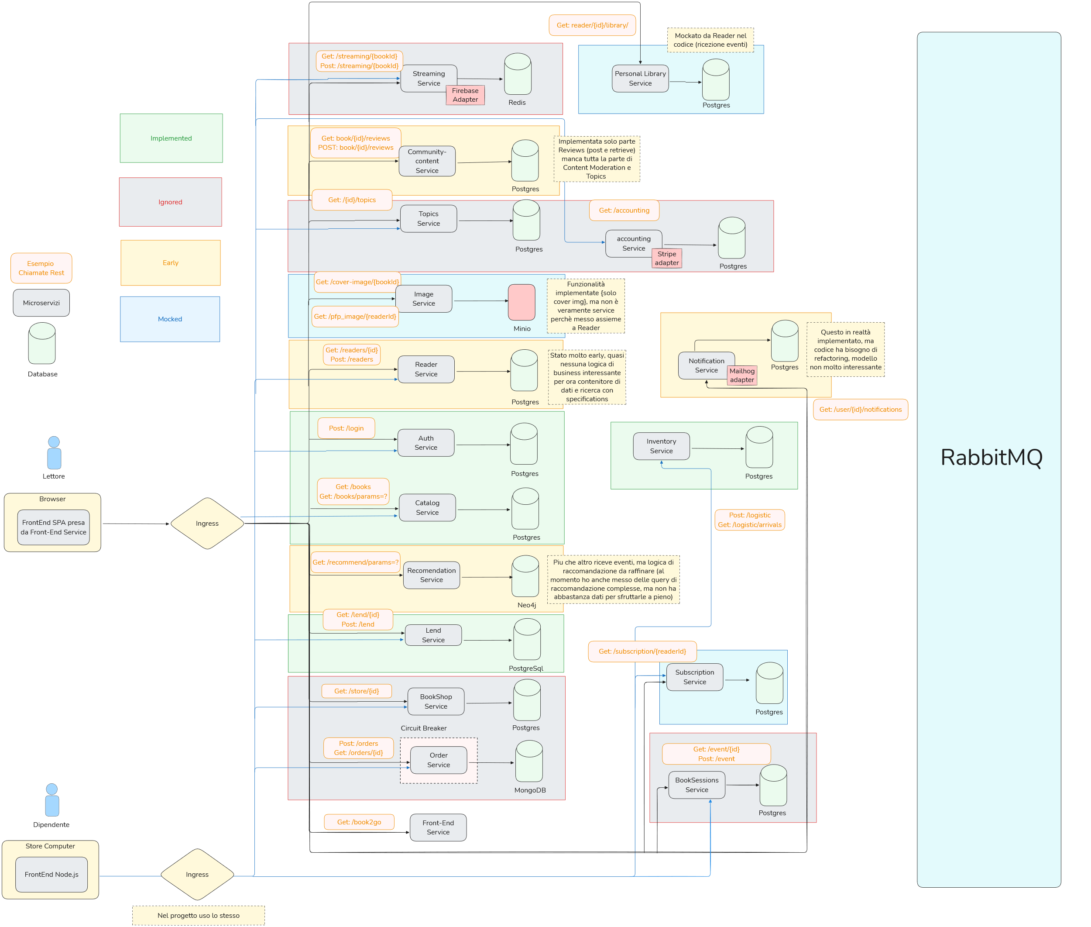
Overall Architecture

Slide 32
Comunicazione intraservizi
Comunicazione Sincrona : REST
Comunicazione Asincrona : RabbitMQ
(vedere documentazione)

Slide 34
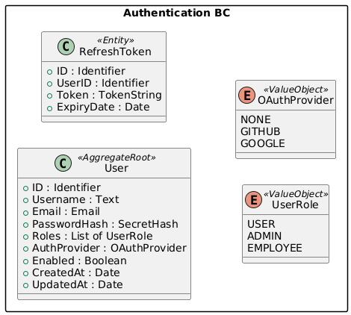
AUTH Service
Authentication Service (Auth Service):
Gestisce l’identità e l’autenticazione degli utenti del sistema.
Espone funzionalità di registrazione, login e gestione dei token di accesso (RefreshToken).
Oggetti principali:
User : identifica in modo univoco un utente con ruoli (lista), auth provider (o null nel caso registrazione senza) e stato di abilitazione.
RefreshToken : token di rinnovo associato a un utente, con scadenza definita.
UserRole e OAuthProvider (Value Object): definiscono rispettivamente i ruoli e i provider di autenticazione disponibili.
Una volta confermato un utente, invia un evento a Reader Service per creare il corrispondente lettore nel dominio “Reader”.

Slide 35
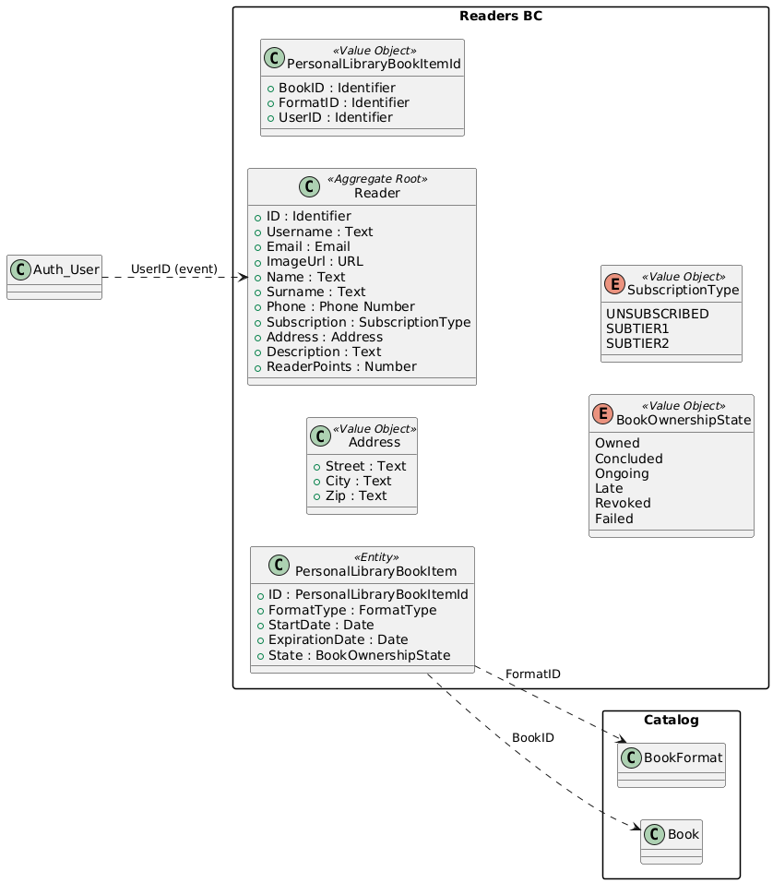
Reader Service
Responsabilità principali:
Gestione dei lettori del sistema (registrazione automatica via Auth Service, profili, dati di contatto).
Gestione della libreria personale del lettore, con informazioni su stato e formato dei libri posseduti o presi in prestito.
Tenere traccia della sottoscrizione dell’utente e dei punti lettore (ottenibili interagendo con il sistema (recensioni, topic, eventi, acquisti e prestiti)).

Slide 36
Reader Service
Oggetti principali:
Reader: identifica univocamente il lettore, contiene informazioni personali (nome, cognome, contatto, foto, descrizione) e stato dell’abbonamento.
PersonalLibraryBookItem :rappresenta un libro nella libreria personale, con formato, periodo di possesso/noleggio e stato (BookOwnershipState) che indica se il libro è posseduto, in prestito, concluso o in ritardo (da riconsegnare).
SubscriptionType: definisce il tipo di abbonamento del lettore .
Relazioni e dipendenze:
Il Reader è creato in seguito a un evento da Auth Service (UUID dell’utente).
I libri nella libreria personale fanno riferimento a libri e formati del Catalog BC tramite ID (senza condividere il modello).

Slide 37
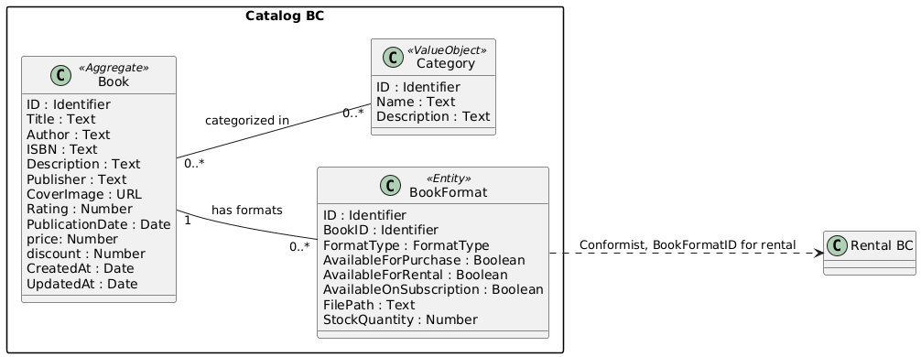
Catalog Service
Responsabilità:
Gestione dei libri e dei formati disponibili, informazioni generali (titolo, autore, ISBN, descrizione, immagine, categorie)
Disponibilità dei formati per acquisto o abbonamento.
Segnalazione dei formati disponibili per il noleggio tramite evento verso Rental BC.
Oggetti principali:
Book : identifica un libro, contiene informazioni generali e relazioni verso i formati.
BookFormat : identifica il formato del libro (PHYSICAL, EBOOK, AUDIOBOOK, HARDCOVER, PAPERBACK), indica se disponibile per acquisto, abbonamento o noleggio.

Slide 38
Catalog Service
Coerenza tra Catalog e Rental (Conformist BC)
Quando un nuovo formato libro viene creato nel Catalog, se è destinato anche al noleggio o prestito, il Catalog fornisce a Rental l’ID del BookFormat. Rental utilizza questo ID per aggiungere il formato al proprio modello interno. Rental ha il completo controllo sulle logiche di prestito e noleggio.

Slide 39
Lend Service
Responsabilità:
Conoscere tutti i prestiti del sistema (sia attivi che terminati)
Accorgersi quando prestito in scadenza
Accorgersi quando prestito in scaduto
Gestione dei prestiti (Creazione e restituzione))

Slide 40
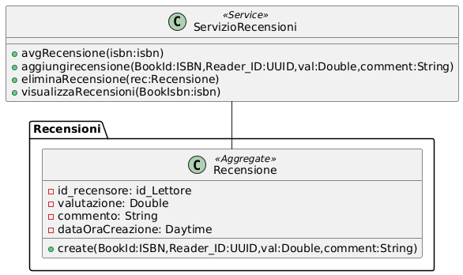
Review Service
Responsabilità:
-Conoscere recensioni di tutti i libri
-Calcolare valutazione media
- Gestire le recensioni (creaz,eliminazione)

Slide 41
Considerazioni finali
avrei potuto usare Kafka al posto di RabbitMQ (cosi da dividere comunicazione end-to-end e publish subscribe anche infrastrutturalmente) per quanto riguarda notifications e logging (durante la progettazione non lo avevo ancora affrontato)
Molti servizi sono in uno stato early, invece che mockato perché il planning e gli obiettivi di progetto sono stati ridimensionati (e stravolti) da vari eventi
Problemi AGILE {no team} e caduta in over-designing
Notes:
Chi fa da se fa per tre…

Slide 42
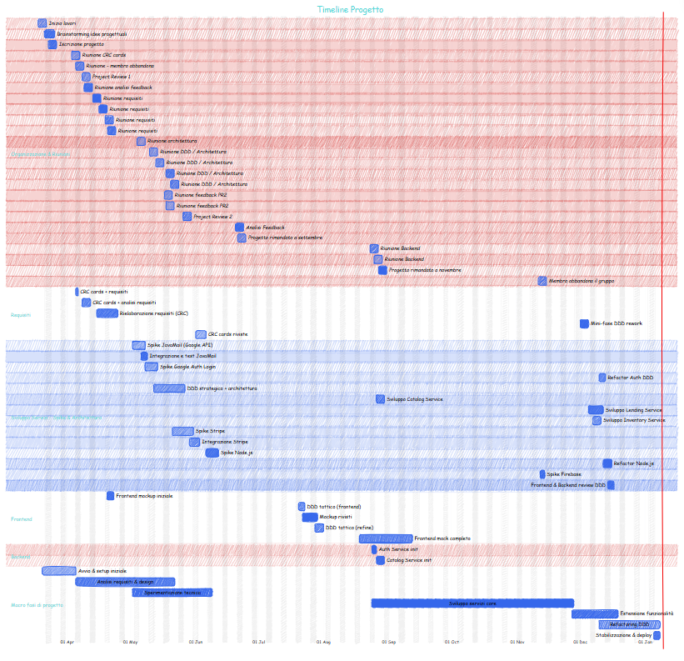
Project Timeline (grossolana)
Notes:
Chi fa da se fa per tre…

Slide 43
Thank You

